Slide 1
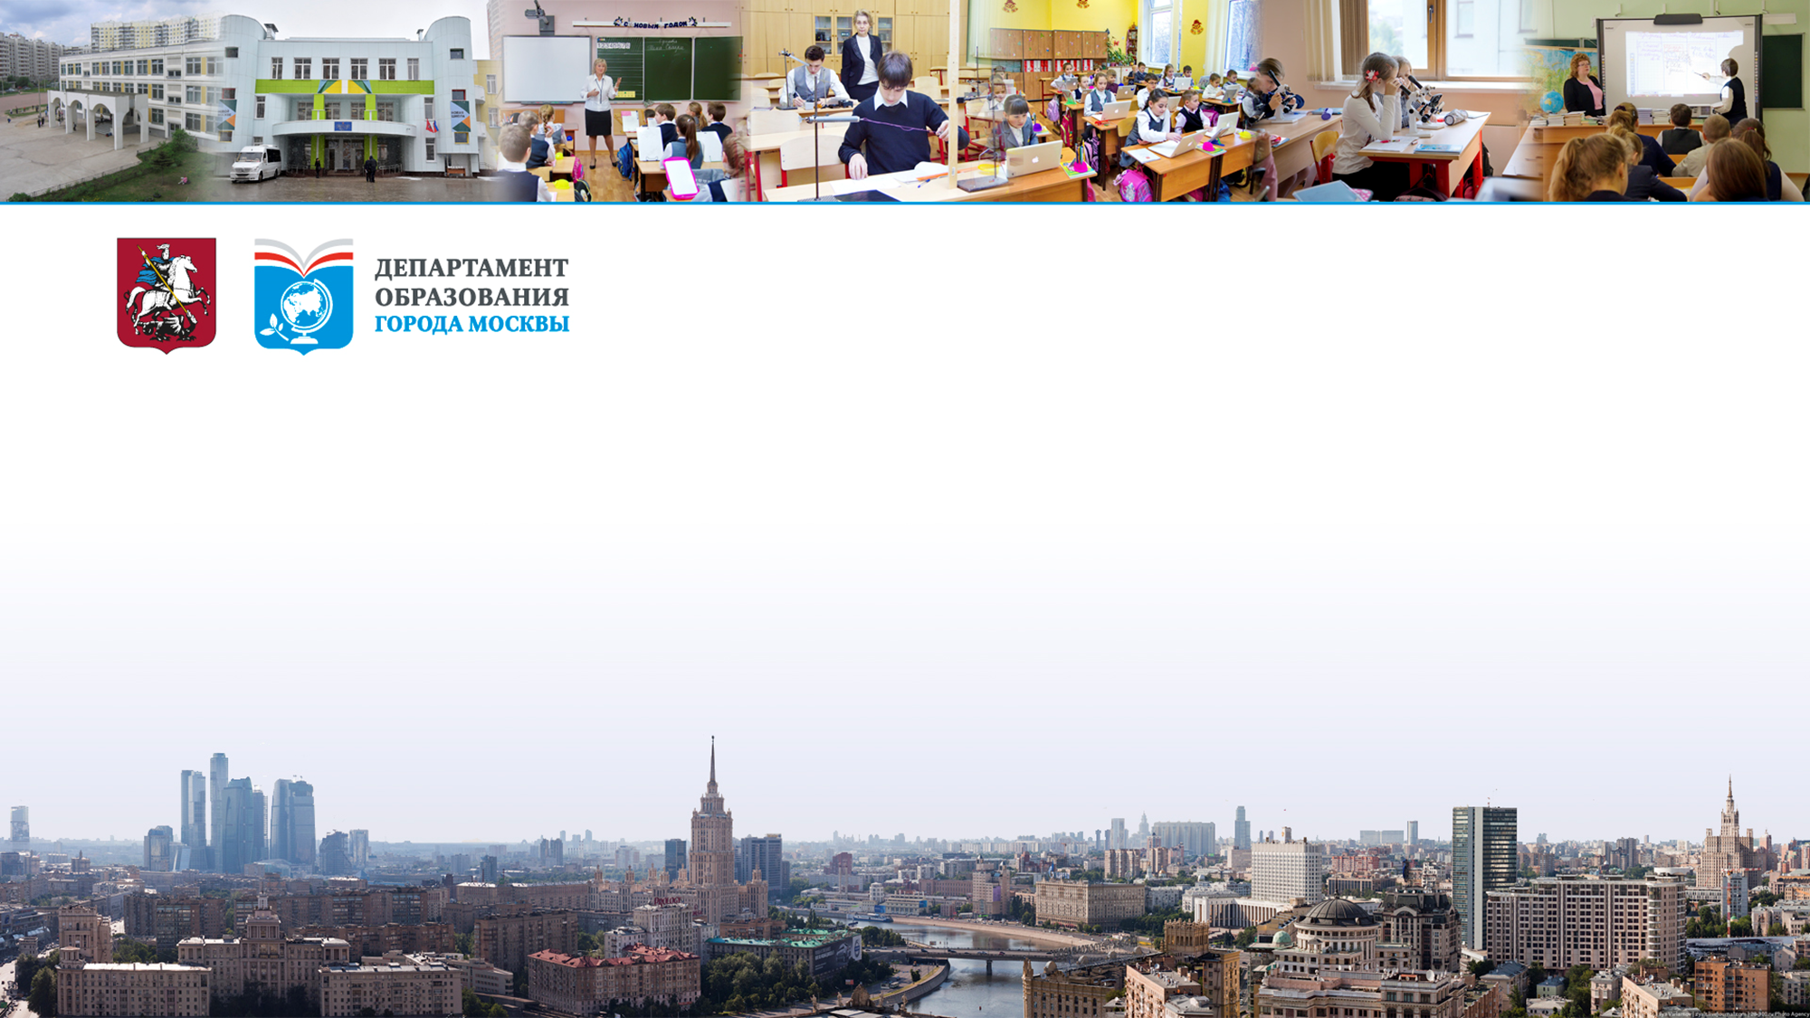


ИНЖЕНЕРНЫЙ КЛАСС
В МОСКОВСКОЙ ШКОЛЕ
Notes:
Эдвард деминг
Джозеф джуран
- 29 сентября Мэр открыл технополис «Москва» (кванториумы) – аэро, нано, робо, энерджи, квантопарк (лекции и презентации)
В метро статья о 26 технопарках
Цмиты (20)
Центры коллективного пользования РАН
18 университетов
Университеты внесли в правила приема учет победителей и призеров
35 колледжей открыли программы профессионального обучения
8 университетов создали на платформе инженерных ЦТПО – единый распределенный центр дополнительного образования
Целое больше суммы его частей
О результатах инженерного проекта (ролик)

Slide 2

«ИНЖЕНЕРНЫЙ КЛАСС В МОСКОВСКОЙ ШКОЛЕ»
Принципы инженерного образования:
Единая техносферная образовательная среда;
Конвергентное образование для реальной жизни;
Практическая и прикладная направленность проектов;
Ориентация на «профессии будущего».
Более 100 высокотехнологичных предприятий заключили договоры со школами, открывшими инженерные классы.
Результат для реальной экономики города:
Через 5-7 лет планируется обеспечить потребности Москвы
востребованными квалифицированными инженерами
в количестве, необходимом для инновационного развития города.

Slide 3
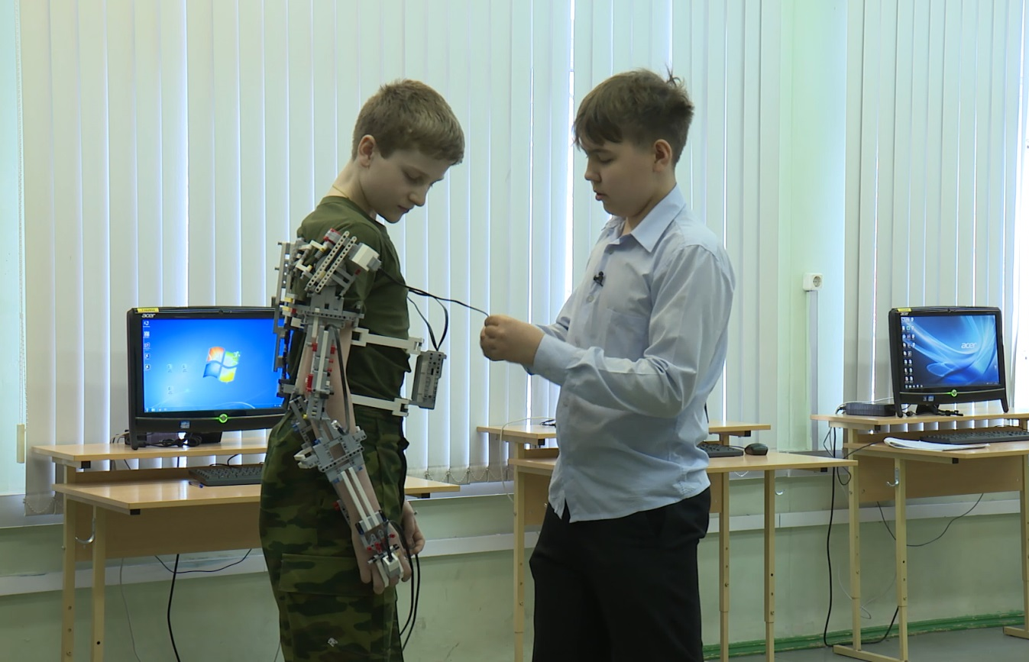
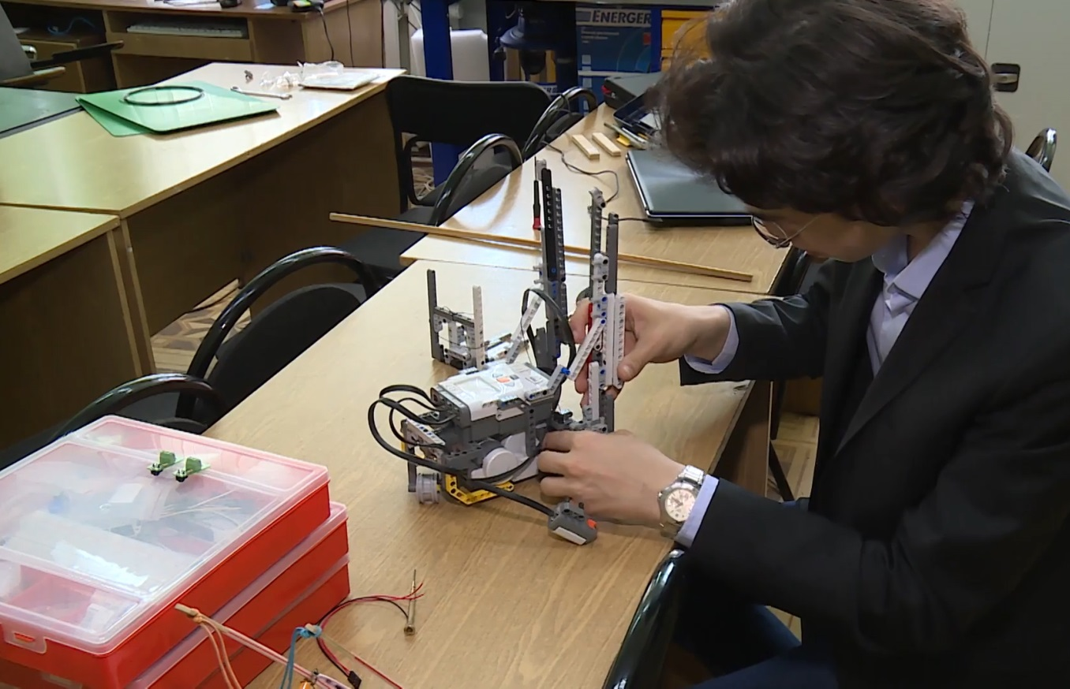
«ИНЖЕНЕРНЫЙ КЛАСС В МОСКОВСКОЙ ШКОЛЕ»
Практико-ориентированные реализуемые проекты
Прототип военного экзоскелета
Прикладное программирование
Notes:
Предпрофессиональное образование
Главная технология – профессиональная практика
Среда обучения – внутришкольный инженерный технологический лицей
Результаты – навыки для жизни и будущей инженерной профессии
Таблица «равно – не равно»

Slide 4


проект «ИНЖЕНЕРНЫЙ класс в московской школе»
ПРИНЦИПЫ РЕАЛИЗАЦИИ ПРОЕКТА
ОБЪЕДИНЕНИЕ УСИЛИЙ ШКОЛ, УНИВЕРСИТЕТОВ, ТЕХНОПАРКОВ, ЦЕНТРОВ ТЕХНОЛОГИЧЕСКОЙ ПОДДЕРЖКИ ОБРАЗОВАНИЯ, ЦЕНТРОВ МОЛОДЕЖНОГО ИННОВАЦИОННОГО ТВОРЧЕСТВА, ПРОИЗВОДСТВЕННЫХ ПРЕДПРИЯТИЙ
НЕЗАВИСИМАЯ ОЦЕНКА КАЧЕСТВА ОБРАЗОВАНИЯ
ИНТЕГРАЦИЯ РЕСУРСОВ ОСНОВНЫХ И ДОПОЛНИТЕЛЬНЫХ ОБРАЗОВАТЕЛЬНЫХ ПРОГРАММ, ОРГАНИЗАЦИЯ ЭФФЕКТИВНОГО ВЫБОРА ВНЕУРОЧНОЙ ДЕЯТЕЛЬНОСТИ
ПРИОБРЕТЕНИЕ ПРАКТИЧЕСКИХ КОМПЕТЕНЦИЙ В ПРОЦЕССЕ РАБОТЫ В ЛАБОРАТОРИЯХ, ВЫПОЛНЕНИЯ ПРОЕКТОВ, ПРОХОЖДЕНИЯ ПРАКТИК
ИСПОЛЬЗОВАНИЕ РЕСУРСОВ ГОРОДА В ОРГАНИЗАЦИИ ПРОФИЛЬНОГО ОБУЧЕНИЯ
УПРАВЛЕНИЕ ПРОЕКТОМ НА ОСНОВЕ РАБОТЫ ПРОЕКТНОГО ОФИСА
ОЦЕНКА РЕЗУЛЬТАТОВ ПРОЕКТА НА ОСНОВЕ ПОКАЗАТЕЛЕЙ ВОСТРЕБОВАННОСТИ НА РЫНКЕ ТРУДА
Главный результат реализации проекта – подготовка компетентных специалистов, необходимых экономике города и востребованных на современном рынке труда

Slide 5
проект «ИНЖЕНЕРНЫЙ класс в московской школе»
УЧАСТНИКИ ПРОЕКТА:
Федеральные Вузы:
ФГАОУ ВПО «Национальный исследовательский ядерный университет «МИФИ»
ФГАОУ ВПО «Московский физико-технический институт (государственный университет)»
ФГБОУ ВПО «Московский автомобильно-дорожный государственный технический университет (МАДИ)»
ФГБОУ ВПО «Московский авиационный институт (национальный исследовательский институт)»
ФГБОУ ВПО «Московский государственный технический университет имени Н.Э. Баумана»
ФГБОУ ВО «Московский технологический университет»
ФГБОУ ВПО «Российский государственный университет нефти и газа имени И.М. Губкина»
ФГБОУ ВПО Московский государственный технологический университет «СТАНКИН»
ФГБОУ ВО «Национальный исследовательский Московский государственный строительный университет»
ФГБОУ ВПО «Московский государственный технический университет гражданской авиации» (МГТУ ГА)
ФГБОУ ВПО «Московский государственный машиностроительный университет (МАМИ)»
ФГБОУ ВО «Московский государственный университет путей сообщения Императора Николая II»
ФГАОУ ВПО Национальный исследовательский технологический университет «МИСиС»
ФГБОУ ВО «Национальный исследовательский университет «МЭИ»
ФГАОУ ВО «Национальный исследовательский университет «Московский институт электронной техники» (МИЭТ)
ГБОУ ВПО «Российский национальный исследовательский медицинский университет имени Н.И. Пирогова» Министерства здравоохранения и социального развития Российской Федерации
Образовательные организации, подведомственные Департаменту образования города Москвы
Более 100 высокотехнологичных предприятий:
Предприятия ГК «Росатом»
ОАО «НПП Пульсар»
АО «Концерн радиостроения «Вега»
НИЦ «Курчатовский институт»
Центр Фотохимии РАН
Технополис «Москва»
ООО «Аутодекс Си-Ай-Эс»
ООО «Нэшнл Инструменте Рус»
ОАО ВПК «НПО Машиностроения»
ОАО РКК «Энергия»
ОАО «Русгидро»
ОАО Российская Самолетостроительная
Корпорация «МИГ» и др.
Участники Проекта

Slide 6

ЗАИНТЕРЕСОВАННЫЕ ОРГАНИЗАЦИИ – ПАРТНЕРЫ ПРОЕКТА
«ИНЖЕНЕРНЫЙ КЛАСС В МОСКОВСКОЙ ШКОЛЕ»
Ракетно-космическая промышленность (13)
Автомобильная промышленность (4)
Авиационная промышленность (7)
Концерны ВПК (5)
Корпорации тяжелой промышленности (2)
Аэропорты (3)
Производство железорудной продукции (1)
Нефтегазовые корпорации (2)
Телерадиоэлектронная промышленность, приборостроение (12)
Более 100
заинтересованных организаций
Инновационные технологии (1)
Корпорации машиностроения (3)
Информационные технологии, связь (6)
Строительные компании (6)
Корпорации по атомной энергии (1)
Энергетические корпорации (2)
Проектирование, организация, оснащение выставок, музеев, научно-познавательных центров (1)
Промышленная безопасность (1)
Разработка и производство систем охлаждения, кондиционирования и термостатирования (1)
Транспортные компании (3)

Slide 7
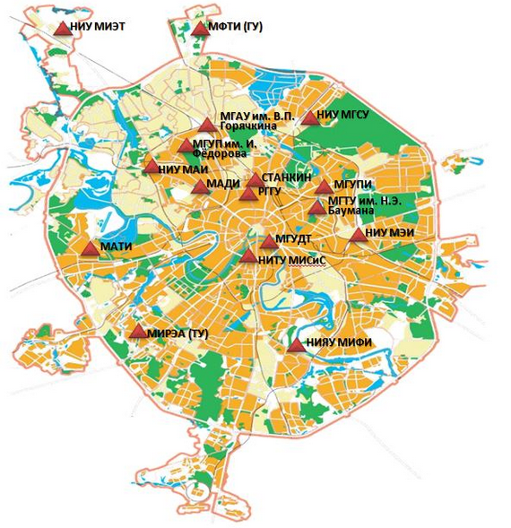
проект «ИНЖЕНЕРНЫЙ класс в московской школе»
СЕТЬ ЦЕНТРОВ ТЕХНОЛОГИЧЕСКОЙ ПОДДЕРЖКИ ОБРАЗОВАНИЯ ГОРОДА МОСКВЫ
ЦТПО,
созданные на базе ведущих университетов Москвы
Важными составляющими технологической среды проекта
«Инженерный класс в московской школе» являются:
Центры технологической поддержки, технологические парки, центры молодежного инновационного творчества
МУЛЬТИМЕДИЙНЫЕ АУДИТОРИИ
ТЕХНОЛОГИЧЕСКОЕ ОБОРУДОВАНИЕ
ИНФОРМАЦИОННЫЕ ТЕХНОЛОГИИ
ПЛОЩАДКИ ДЛЯ МАСТЕР-КЛАССОВ
ЗАЛЫ ДЛЯ КОНФЕРЕНЦИЙ
ДИСКУССИОННЫЕ ПЛОЩАДКИ
ОСНАЩЕНИЕ ДЛЯ ВЕБИНАРОВ

Slide 8
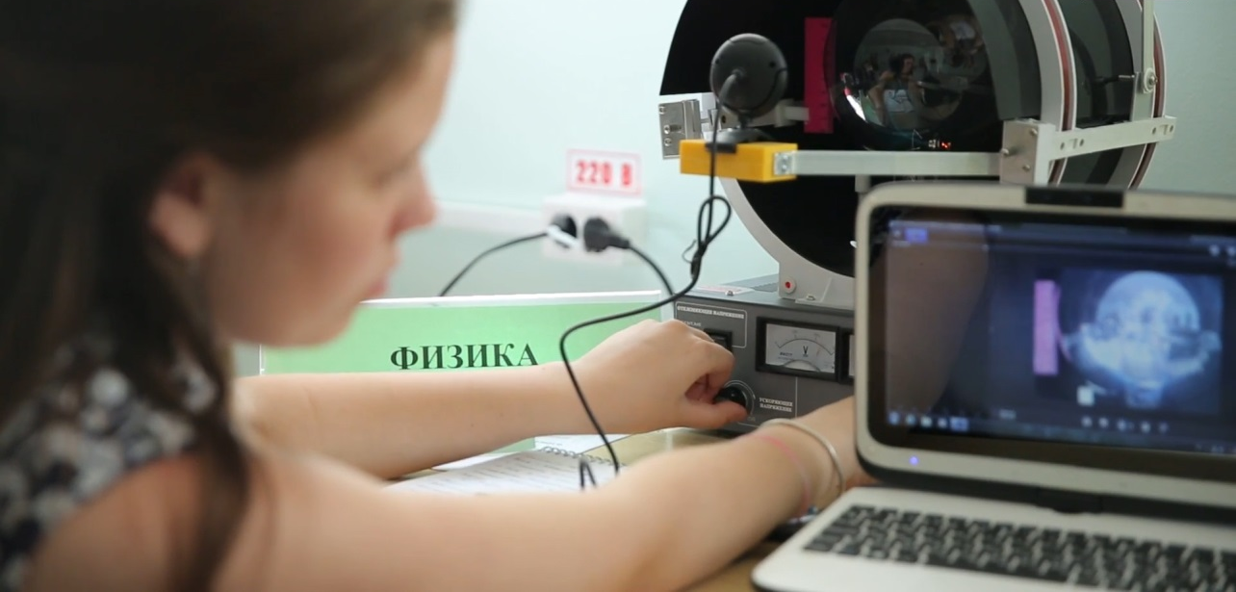
проект «ИНЖЕНЕРНЫЙ класс в московской школе»
ОСНАЩЕНИЕ ЦЕНТРОВ ТЕХНОЛОГИЧЕСКОЙ ПОДДЕРЖКИ ОБРАЗОВАНИЯ
Практические занятия позволят учащимся
знакомиться с профессиональной деятельностью инженеров,
осваивать на практике высокотехнологичное производственное оборудование
ТОКАРНОЕ И СЛЕСАРНОЕ ДЕЛО
ПРОТОТИПИРОВАНИЕ И 3D-МОДЕЛИРОВАНИЕ, ПРОГРАММИРОВАНИЕ, ДИЗАЙН
АВТОМОБИЛЕСТРОЕНИЕ И КОНСТРУИРОВАНИЕ ЛЕТАТЕЛЬНЫХ АППАРАТОВ
СИСТЕМЫ СВЯЗИ, КОМПЬЮТЕРНАЯ БЕЗОПАСНОСТЬ
КОНВЕРГЕНТНЫЙ ЕСТЕСТВЕННОНАУЧНЫЙ ПРАКТИКУМ (ХИМИЯ, БИОЛОГИЯ,
ФИЗИКА, ГЕОГРАФИЯ, ИНФОРМАТИКА)

Slide 9
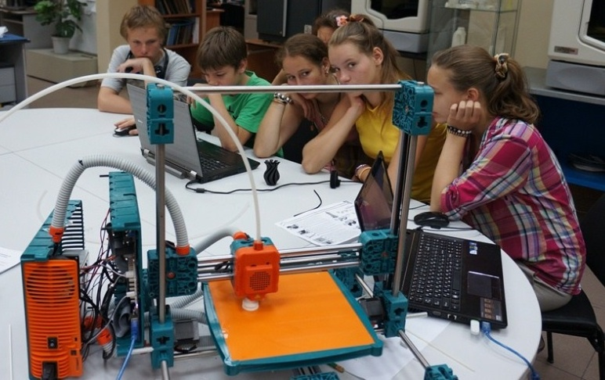
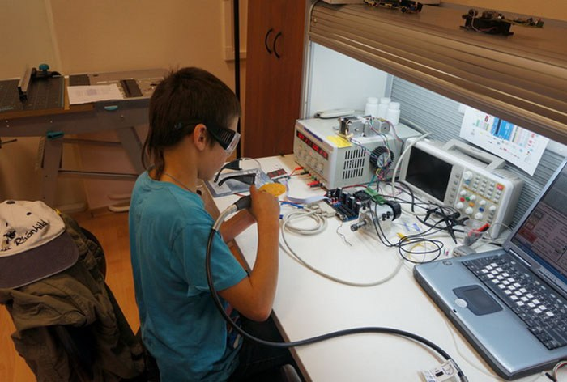
проект «ИНЖЕНЕРНЫЙ класс в московской школе»
ЦЕНТРЫ МОЛОДЕЖНОГО ИННОВАЦИОННОГО ТВОРЧЕСТВА
ЦМИТ
НОВЫЕ ВОЗМОЖНОСТИ
АКАДЕМИЯ
БИОНИК ЛАБ ДАРВИНОВСКИЙ МУЗЕЙ
НЕЙРО ЛАБ
RP & D CENTER
ФАБТОЙ ТЕХНОПАРК
ПРОТОТИПИРОВАНИЯ ВШЭ ФАБ ЛАБ
СТАНКИН
ИННОЦЕНТР ВАО
ТЕХНОСПАРК
ЦЕНТР ПРИ НАУЧНОМ ПАРКЕ МГУ
ЛАБОРАТОРИЯ
ЦМИТ «3D ИДЕИ»
ЦЕНТР ПРОТОТИПИРОВАНИЯ МИИТ
ЦМИТ «НАНОТЕХНОЛОГИИ»
ЦЕНТР ИННОВАЦИОННОЙ СВЕТОТЕХНИКИ
ЦМИТ «ЛИДЕР»
ЦМИТ «РЕАКТОР»
ЦМИТ «ИРИДА»
ЦМИТ «ФИЗИЧЕСКАЯ КУНСТКАМЕРА»
РОБОТОТЕХНИКА, ЭЛЕКТРОНИКА
БИОМЕХАНИКА
ТРЁХМЕРНОЕ МОДЕЛИРОВАНИЕ
ПРОМЫШЛЕННЫЙ ДИЗАЙН
ПРОТОТИПИРОВАНИЕ
СОЦИАЛЬНЫЕ ИННОВАЦИИ
МЕХАТРОНИКА
БИОНИКА
ПРОМЫШЛЕННОЕ МАКЕТИРОВАНИЕ
ЛАЗЕРНАЯ РЕЗКА, ФРЕЗЕРОВКА
ОСНОВЫ АРХИТЕКТУРЫ
ПОПУЛЯРНЫЕ НАУЧНЫЕ ЭКСПЕРИМЕНТЫ
http://inno.msk.ru/pr_pr_innovation/technolab/

Slide 10
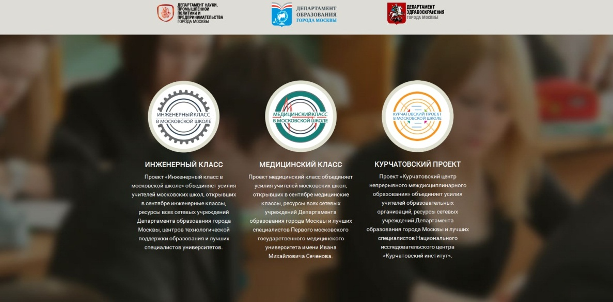
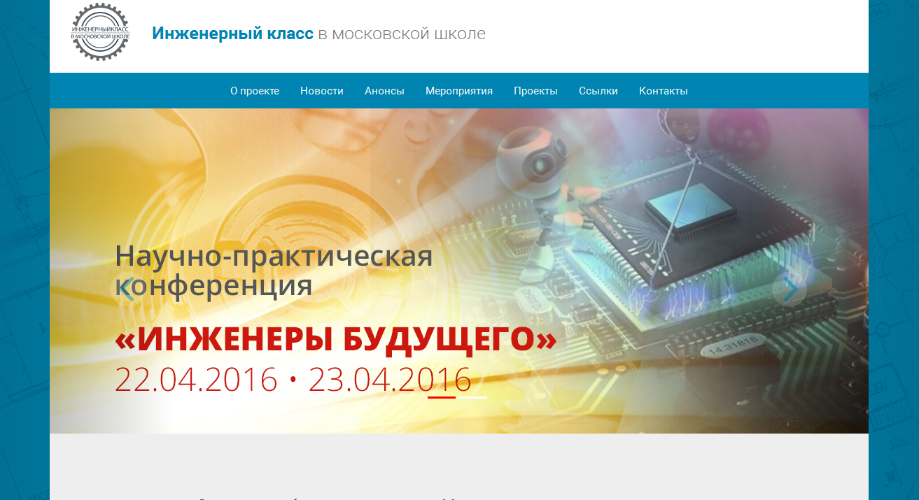
проект «ИНЖЕНЕРНЫЙ класс в московской школе»
ДОРОЖНАЯ КАРТА ПРОЕКТА: КЛЮЧЕВЫЕ СОВМЕСТНЫЕ МЕРОПРИЯТИЯ
ЭЛЕКТРОННЫЙ РЕСУРС ПРОЕКТА В ИНТЕРНЕТЕ
КОНЦЕПЦИЯ И ДОРОЖНАЯ КАРТА
НОВОСТИ ПРОЕКТА
РЕГИСТРАЦИЯ НА МЕРОПРИЯТИЯ
ПРЕЗЕНТАЦИЯ ИССЛЕДОВАНИЙ
ПУБЛИКАЦИИ В СМИ
ВИДЕОКАНАЛ
ИНФОРМАЦИЯ ПРОЕКТНОГО ОФИСА
ИНФОГРАФИКА
КОНТАКТНЫЕ ДАННЫЕ
ОНЛАЙН-КОНКУРСЫ
СТАТИСТИКА ПРОЕКТА
ОПРОСЫ И ГОЛОСОВАНИЯ
КОММУНИКАЦИЯ УЧАСТНИКОВ
Электронный ресурс является:
площадкой для презентации образовательных достижений учащихся
свободным источником актуальной информации о достижении ключевых индикаторов проекта
PROFIL.MOS.RU
Адрес электронной почты: ENG@edu.mos.ru
Notes:
ПРОБЛЕМЫ:
1. Понятие предпрофессионального образования (внедряемые проекты)
Понимание целей и технологий инженерного образования (таблица)
Понимание вузами механизмов школьного образования

Slide 11





«ИНЖЕНЕРНЫЙ КЛАСС В МОСКОВСКОЙ ШКОЛЕ»
УЧЁТ ДОСТИЖЕНИЙ УЧАЩИХСЯ ИНЖЕНЕРНЫХ КЛАССОВ
ВСЕРОССИЙСКАЯ ОЛИМПИАДА ШКОЛЬНИКОВ
ГОРОДСКОЙ ФЕСТИВАЛЬ НАУЧНО-ТЕХНИЧЕСКОГО ТВОРЧЕСТВА МОЛОДЁЖИ
«ОБРАЗОВАНИЕ. НАУКА. ПРОИЗВОДСТВО»
ГОРОДСКОЙ ЭКОЛОГИЧЕСКИЙ ФЕСТИВАЛЬ «БЕРЕЖЁМ ПЛАНЕТУ ВМЕСТЕ»
КОНКУРС «ДЕТСКИЙ РЕЕСТР ЗЕЛЕНЫХ НАСАЖДЕНИЙ»
НАУЧНО-ПРАКТИЧЕСКАЯ КОНФЕРЕНЦИЯ «ИНЖЕНЕРЫ БУДУЩЕГО»
MOSMETOD.RU

Slide 12
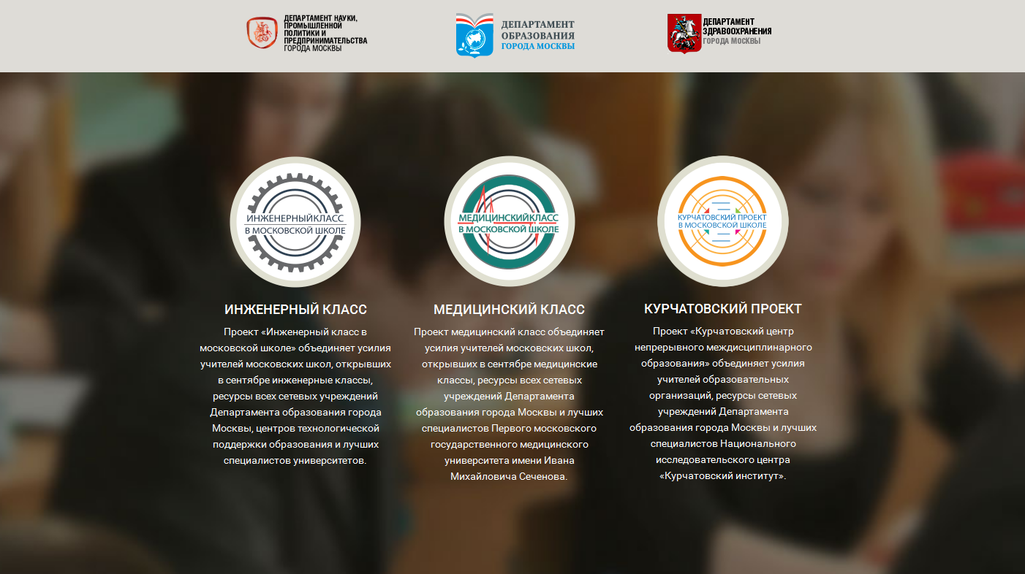
profil.mos.ru

Slide 13

Городская
10 – 11 апреля 2017 года

Slide 14
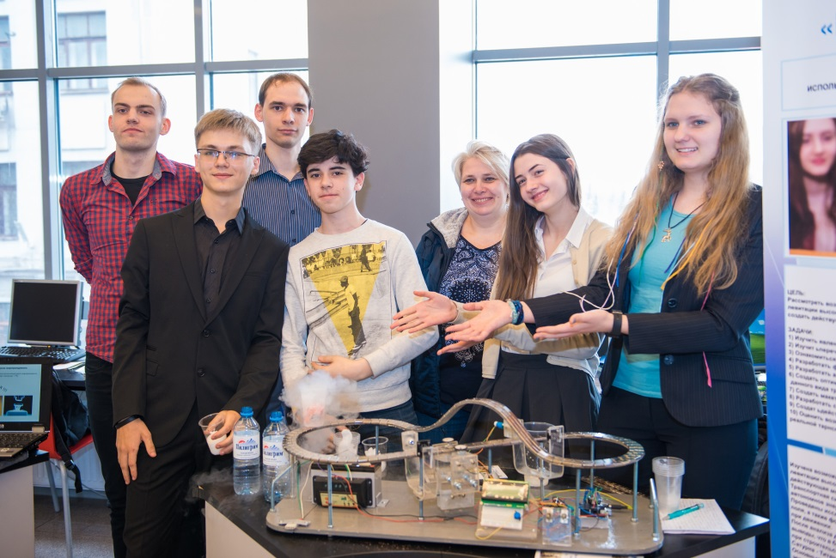
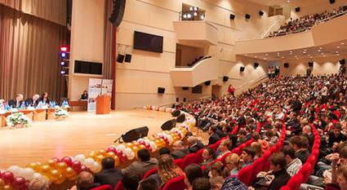
Городская научно-практическая конференция «Инженеры будущего»
СЕКЦИИ ДЛЯ УЧАЩИХСЯ
Прикладная физика, энергетика, биофизика, бионика
Машиностроение, транспорт
Приборостроение, робототехника, микроэлектроника, радиотехника
Прикладная химия, физическая химия
Строительство, черчение, дизайн и архитектура
Информационные технологии, моделирование, прототипирование, прикладная математика, социальный инжиниринг
СЕКЦИИ ДЛЯ ПЕДАГОГОВ
Формирование навыков для жизни и будущей профессии на основе современных технокомплексов
Инновационные подходы в организации
предпрофессионального образования

Slide 15
КРИТЕРИИ ЭКСПЕРТИЗЫ ПРОЕКТОВ
№ | Критерии | Максимальные баллы | Выставленные баллы | Примечание
1. | Актуальность выбранной проблемы | 3 балла
2. | Логичность и полнота представленных материалов | 4 балла
3. | Практическая реализуемость работы | 6 баллов
4. | Внедрение в практику | 5 баллов
5. | Обоснование использованных методов и применение современного оборудования | 3 балла
6. | Применение практических навыков (hard skills) в выполнении работы | 5 баллов
7. | Самостоятельность выполнения работы | 3 балла
8. | Умение аргументировать заключения и выводы | 2 балла
9. | Умение отвечать на вопросы | 4 балла
10. | Культура публичного выступления | 2 балла
11. | Качество презентационных материалов | 3 балла
Всего выставлено баллов:
(Максимально возможное количество баллов: 40 баллов

Slide 16

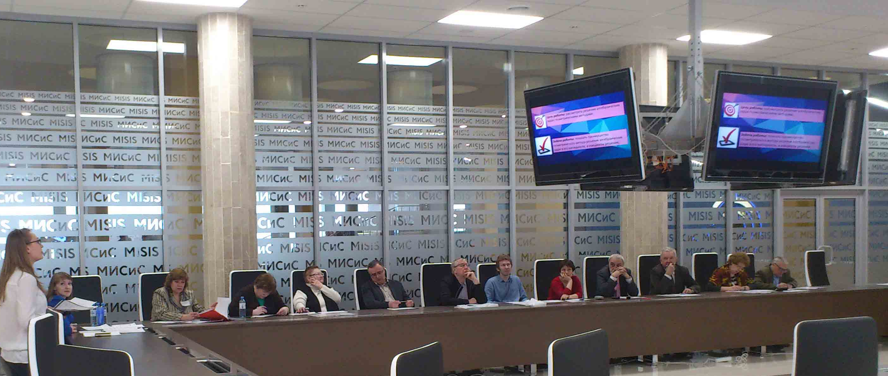
РАУС - ПРОГРАММА
ФОТОСЕССИИ
МАСТЕР-КЛАССЫ ЛИДЕРОВ ИНЖЕНЕРНЫХ ПРОФЕССИЙ
ВЫСТУПЛЕНИЯ ПЕРСПЕКТИВНЫХ РАБОТОДАТЕЛЕЙ
КРУГЛЫЙ СТОЛ ДЛЯ ПЕДАГОГОВ И РУКОВОДИТЕЛЕЙ ШКОЛ
ЭКСПОЗИЦИИ УНИВЕРСИТЕТОВ
ЦЕНТР МОЛОДЕЖНОГО ИННОВАЦИОННОГО ТВОРЧЕСТВА
ЛЕКЦИИ И ДИАЛОГОВАЯ ПЛОЩАДКА ПО ПРОБЛЕМАМ ПРОФОРИЕНТАЦИИ
ПРОФЕССИОНАЛЬНОЕ ТЕСТИРОВАНИЕ

Slide 17
«ИНЖЕНЕРНЫЙ КЛАСС В МОСКОВСКОЙ ШКОЛЕ»
2
РЕСУРСЫ РАЗВИТИЯ ИНЖЕНЕРНОГО ОБРАЗОВАНИЯ В 2016-2017 УЧЕБНОМ ГОДУ
Сопровождение учебных проектов сотрудниками университетов будет организовано в течение всего учебного года
Учредить отдельную награду в конференции «Инженеры будущего» для авторов реализуемых прикладных проектов
Регистрация на дополнительные общеобразовательные программы ВУЗов в Единой системе записи на сайте mos.ru
Все дополнительные профессиональные программы ВУЗов для инженерных будут размещаться на портале dpomos.ru
Использование ресурсов ЦМИТ для организации дополнительного образования и зачета результатов по учебным предметам
ЭЛЕКТИВНЫЕ И ФАКУЛЬТАТИВНЫЕ
КУРСЫ
ИНТЕРАКТИВНЫЕ
ЭКСКУРСИИ
РУКОВОДСТВО
УЧЕБНЫМИ
ПРОЕКТАМИ
КОНКУРСЫ И СОРЕВНОВАНИЯ
УЧЕБНЫЕ
МАТЕРИАЛЫ
ДОПОЛНИТЕЛЬНОЕ ОБРАЗОВАНИЕ
СРЕДЕ ЦМИТ
ПОВЫШЕНИЕ КВАЛИФИКАЦИИ
МАСТЕР-КЛАССЫ

Slide 18
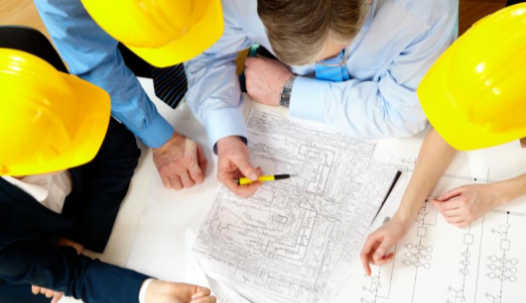
«ИНЖЕНЕРНЫЙ КЛАСС В МОСКОВСКОЙ ШКОЛЕ»
Мероприятия университетов, запланированные в 2016 – 2017 учебном году
для обучающихся и педагогов инженерных классов
ДОПОЛНИТЕЛЬНЫЕ ПРОФЕССИОНАЛЬНЫЕ ПРОГРАММЫ
36 часов * 3 программы в каждом университете
Начала аналоговой и цифровой электроники
Современные цифровые технологии прототипирования
Основы мехатроники и робототехники
Информатика для юных инженеров
Инновационные технологии в машиностроении для юных инженеров
Знакомство с видами инженерных объектов, особенностями их классификации и понятие об инженерных качествах объектов
Знакомство с основными приемами эффективного использования систем автоматизированного проектирования в проектной и исследовательской деятельности
Современная теория управления техническими объектами и системами. Состояние и перспективы
Основы научных исследований по инженерным направлениям и техника эксперимента в школе
Современное состояние пилотируемой космонавтики
Проблемы информационной безопасности в современном постиндустриальном обществе
Использование плазмы в технике и промышленности. Демонстрационно-лабораторный практикум в научно-образовательном центре мирового уровня «Ионно-плазменные технологии»
Развитие креативных способностей школьников инженерных классов в проектной и исследовательской деятельности
Ракетное двигателестроение. Состояние и перспективы
Технологическое предпринимательство

Slide 19

«ИНЖЕНЕРНЫЙ КЛАСС В МОСКОВСКОЙ ШКОЛЕ»
Мероприятия университетов, запланированные в 2016 – 2017 учебном году
для обучающихся и педагогов инженерных классов
МАСТЕР-КЛАССЫ ДЛЯ ОБУЧАЮЩИХСЯ
Интеллектуальное техническое зрение
Управление летательными аппаратами
Управление роботами
Проектирование и изготовление электронных модулей
Создание анимационных учебных материалов по курсу общей физики
Разработка методических материалов для демонстрационных установок по физике
Школа 3D-печати
Проект «Клуб веселых инженеров» - скоростное 3D- моделирование и программирование роботов
на базе сцены ДК МАИ и в БКЗ ГБПОУ «Воробьевы горы»
Воздушный бой на коптерах легкого класса
Гонки на коптерах

Slide 20
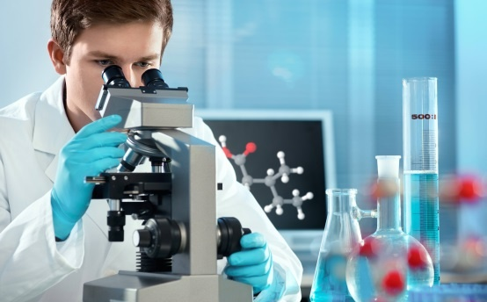
«ИНЖЕНЕРНЫЙ КЛАСС В МОСКОВСКОЙ ШКОЛЕ»
Мероприятия университетов, запланированные в 2016 – 2017 учебном году
для обучающихся и педагогов инженерных классов
УЧЕБНЫЕ КУРСЫ ДЛЯ ОБУЧАЮЩИХСЯ
Теория вероятности и математическая статистика
Решение математических задач повышенной сложности
Решение задач повышенной сложности по физике
Основы инженерного черчения с применением компьютерных технологий
Проектно-исследовательская деятельность в области информатики и информационных технологий
Лабораторный практикум по физике
Инженерная графика
Системы автоматизированного проектирования
Основы конструирования
Основы технологии
Инженерное дело

Slide 21
«ИНЖЕНЕРНЫЙ КЛАСС В МОСКОВСКОЙ ШКОЛЕ»
Мероприятия университетов, запланированные в 2016 – 2017 учебном году
для обучающихся и педагогов инженерных классов
ОРГАНИЗАЦИЯ ЭКСКУРСИЙ ДЛЯ ОБУЧАЮЩИХСЯ
Музей ПАО «Радиофизика»
Музей истории авиации ОАО «Ил»
Музей ПАО «НПО «Алмаз»
Музей ОАО «ОКБ Сухого»
ФГУП «НПО «Техномаш»
ОАО «КБточмаш им. А.Э. Нудельмана»
ОАО «НИИ «Аргон»
ПАО «Туполев»
АО «Российские космические системы»
ПАО «НПО «Алмаз» им. академика А.А. Расплетина
ФГУП «НПЦ газотурбостроения «Салют»
ФГУП «ГКНПЦ имени М.В. Хруничева»
ОАО «ГНПП «Регион»
ФГУП «ЦЭНКИ»
ФГУП «НПЦАП им. академика Н.А. Пилюгина»
ФКП «НИИ «Геодезия»
ПАО «Корпорация «Иркут»
ОАО «Корпорация «ТРВ»
РКК «Энергия» им. С. П. Королёва
ПАО «Красногорский завод им. С.А. Зверева»
АО «ВПК «НПО машиностроения»
НПО им. Лавочкина
ФГУП «ЦНИИМАШ»

Slide 22
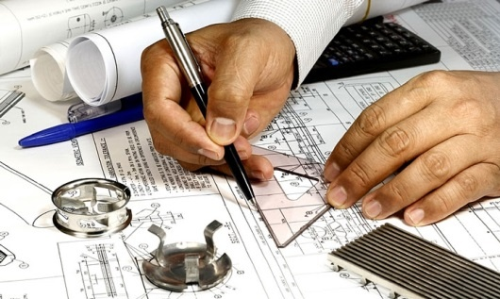
«ИНЖЕНЕРНЫЙ КЛАСС В МОСКОВСКОЙ ШКОЛЕ»
Мероприятия университетов, запланированные в 2016 – 2017 учебном году
для обучающихся и педагогов инженерных классов
СОПРОВОЖДЕНИЕ УЧЕБНЫХ ПРОЕКТОВ ОБУЧАЮЩИХСЯ
Приемы и практические навыки диагностики и технического обслуживания автотранспорта
Освоение учащимися современного диагностического оборудования по контролю технического состояния квадроциклов
Основы 3-D печати
Типовые механизмы и их применение в конструировании
Проектирование и изготовление отдельного узла электромеханической системы
Самостоятельное создание стационарных и мобильных программируемых комплексов
Программирование микроконтроллеров
Создание самостоятельного творческого технического проекта стационарного робототехнического устройства
Создание самостоятельного творческого технического проекта мобильного робототехнического устройства

Slide 23


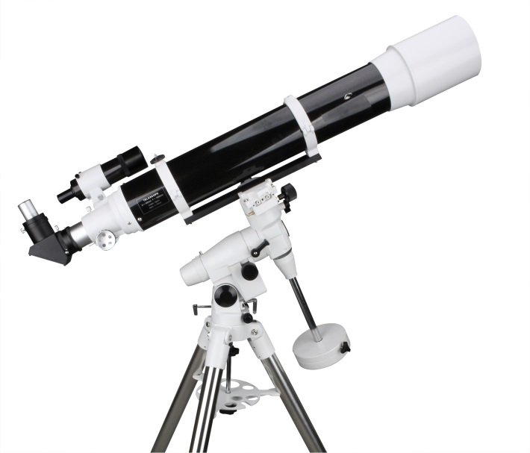
«ИНЖЕНЕРНЫЙ КЛАСС В МОСКОВСКОЙ ШКОЛЕ»
Мероприятия университетов, запланированные в 2016 – 2017 учебном году
для обучающихся и педагогов инженерных классов
ОРГАНИЗАЦИЯ ИНТЕЛЛЕКТУАЛЬНЫХ КОНКУРСОВ
И СОРЕВНОВАНИЙ
Олимпиада для учащихся «Современные технологии художественной обработки материалов»
Конкурс компетенций «РОБОТОН-МиР»
Олимпиада «МИСиС зажигает звезды»
Конкурс учебно-историко-научно-исследовательских работ учащихся «Наука и техника: история и современность»
4-й конкурс для молодежи «Наследники В.Г. Шухова»
Профориентационный конкурс «Юный автолюбитель» на базе исследовательской лаборатории ВУЗа
Конкурс по прикладной математике, информатике, физике и мехатронике
Конкурс научно-исследовательских и проектных работ в области машиностроения

Slide 24

«ИНЖЕНЕРНЫЙ КЛАСС В МОСКОВСКОЙ ШКОЛЕ»
Мероприятия университетов, запланированные в 2016 – 2017 учебном году
для обучающихся и педагогов инженерных классов
РЕАЛИЗАЦИЯ ДОПОЛНИТЕЛЬНЫХ ОБЩЕОБРАЗОВАТЕЛЬНЫХ ПРОГРАММ
НА ПЛОЩАДКАХ
ЦЕНТРОВ МОЛОДЕЖНОГО ИННОВАЦИОННОГО ТВОРЧЕСТВА
Биотехнология
Автомобильный транспорт
Проектирование космического аппарата
Холодильная, криогенная техника и системы жизнеобеспечения
Обучение аддитивным технологиям (3D-сканирование, 3D-моделирование, 3D-печати)
Обучение основам дизайн-мышления и ТРИЗ
Программы практических занятий и лабораторных работ по дисциплинам:
- Материаловедение;
- Современные строительные материалы;
- Технология строительного производства
- Каменные конструкции;
- Железобетонные конструкции.
Ресурсный центр «Инженерная Эколаборатория для школьников «Зимний сад».
Создание автономной климатической экосистемы»

Slide 25
«ИНЖЕНЕРНЫЙ КЛАСС В МОСКОВСКОЙ ШКОЛЕ»
Мероприятия университетов, запланированные в 2016 – 2017 учебном году
для обучающихся и педагогов инженерных классов
РАЗРАБОТКА ПРАКТИЧЕСКИХ УЧЕБНЫХ МАТЕРИАЛОВ
ДЛЯ ОРГАНИЗАЦИИ РЕЗУЛЬТАТИВНОГО ПРОФИЛЬНОГО ОБРАЗОВАНИЯ
Курс обучения инновационному техническому проектированию «Жизненный цикл инженерного проекта»,
включающий модули по основам:
- инженерной графики;
- 3D-моделирования и проектирования;
- программирования;
- материаловедения;
- основам организации высокотехнологичных производств, менеджмента инновационных технологических решений.
Электронные образовательные ресурсы:
- «Исследование функций и построение графиков (в том числе, с использованием технологий интерактивного 3D-моделирования)»;
- «Решение основных типов уравнений и неравенств»;
- «Геометрические фигуры на плоскости в 3-х мерном пространстве, их свойства, преобразования, вычисление основных характеристик (с использованием технологий интерактивного 3D-моделирования)»;
- «Модели виртуальной реальности (основы интерактивного 3D-моделирования и технологии разработки 3D-моделей)»;
- «Введение в анализ данных (элементы математической статистики, статистическая обработка данных, задачи распознавания речи)»;
- «Web-программирование и технология создания web-сайтов».
- «Защита информации (биометрическая идентификация, электронная подпись, виртуальные частные сети)»;
- «Основы теории вероятностей»;
- «Использование векторной алгебры при решении стереометрических задач».
Notes:
Высокие требования к учителям
Фильм Зобов

